Slide 1
МБОУ "Школа №58 имени Героя Российской Федерации, гвардии капитана Орлова Сергея Николаевича"
«Я ПОМНЮ! Я ГОРЖУСЬ!»
Авторы:
Ученики 8Г класса

Slide 2
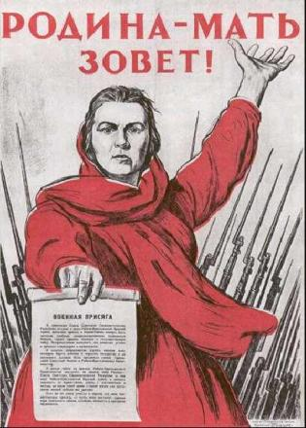
Великий подвиг тружеников тыла

Slide 3
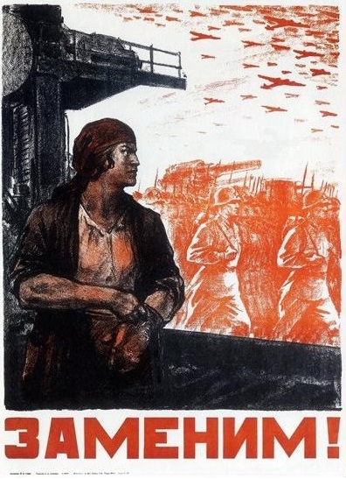
Тыл – это половина Победы, даже больше. Маршал Г.К. Жуков
День Победы был бы невозможен без героического вклада тех, кто работал в тылу. Труженики тыла относятся к поколению победителей. Это они в годы войны одержали Победу над фашизмом в тылу: строили оборонительные укрепления, выпускали танки, самолеты, оружие, боеприпасы, выращивали хлеб, одевали и кормили армию. Они работали по 16-18 часов в сутки, без выходных и отпусков. Так продолжалось долгих четыре года, в течение которых войска в достаточной мере получали продовольствие, обмундирование и все, что было необходимо. Люди, совершившие беспримерный подвиг в тылу, справедливо приравниваются в своем подвиге к воинам-победителям!

Slide 4
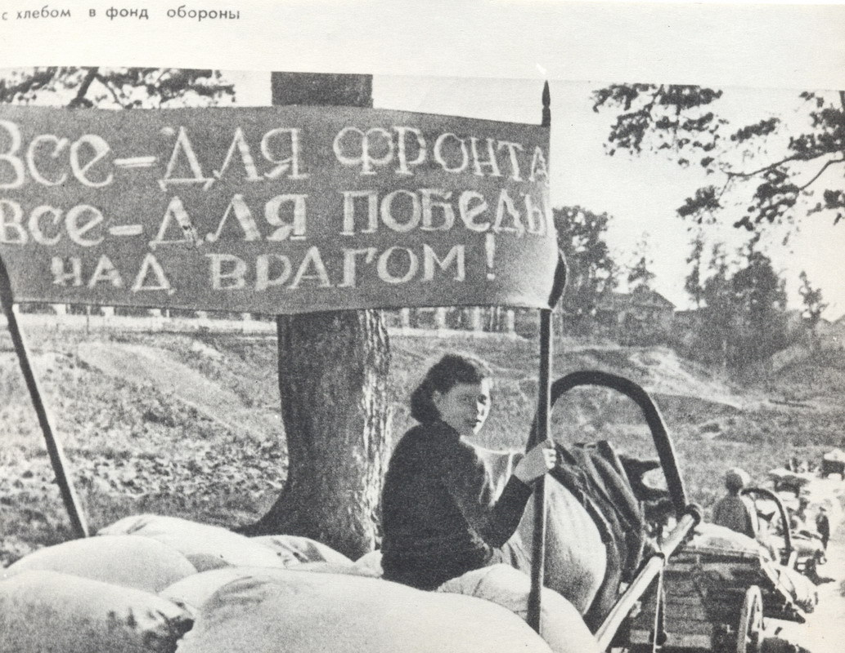
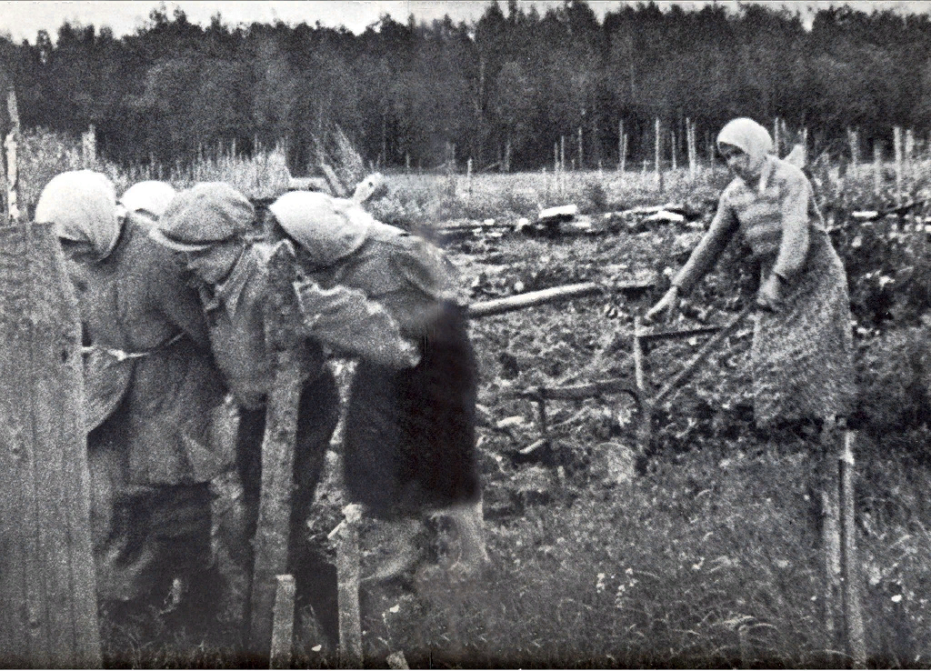
О вас , о тружениках тыла, Кто час Победы приближал. Страна родная не забыла. Вам должное за все воздав!

Slide 5
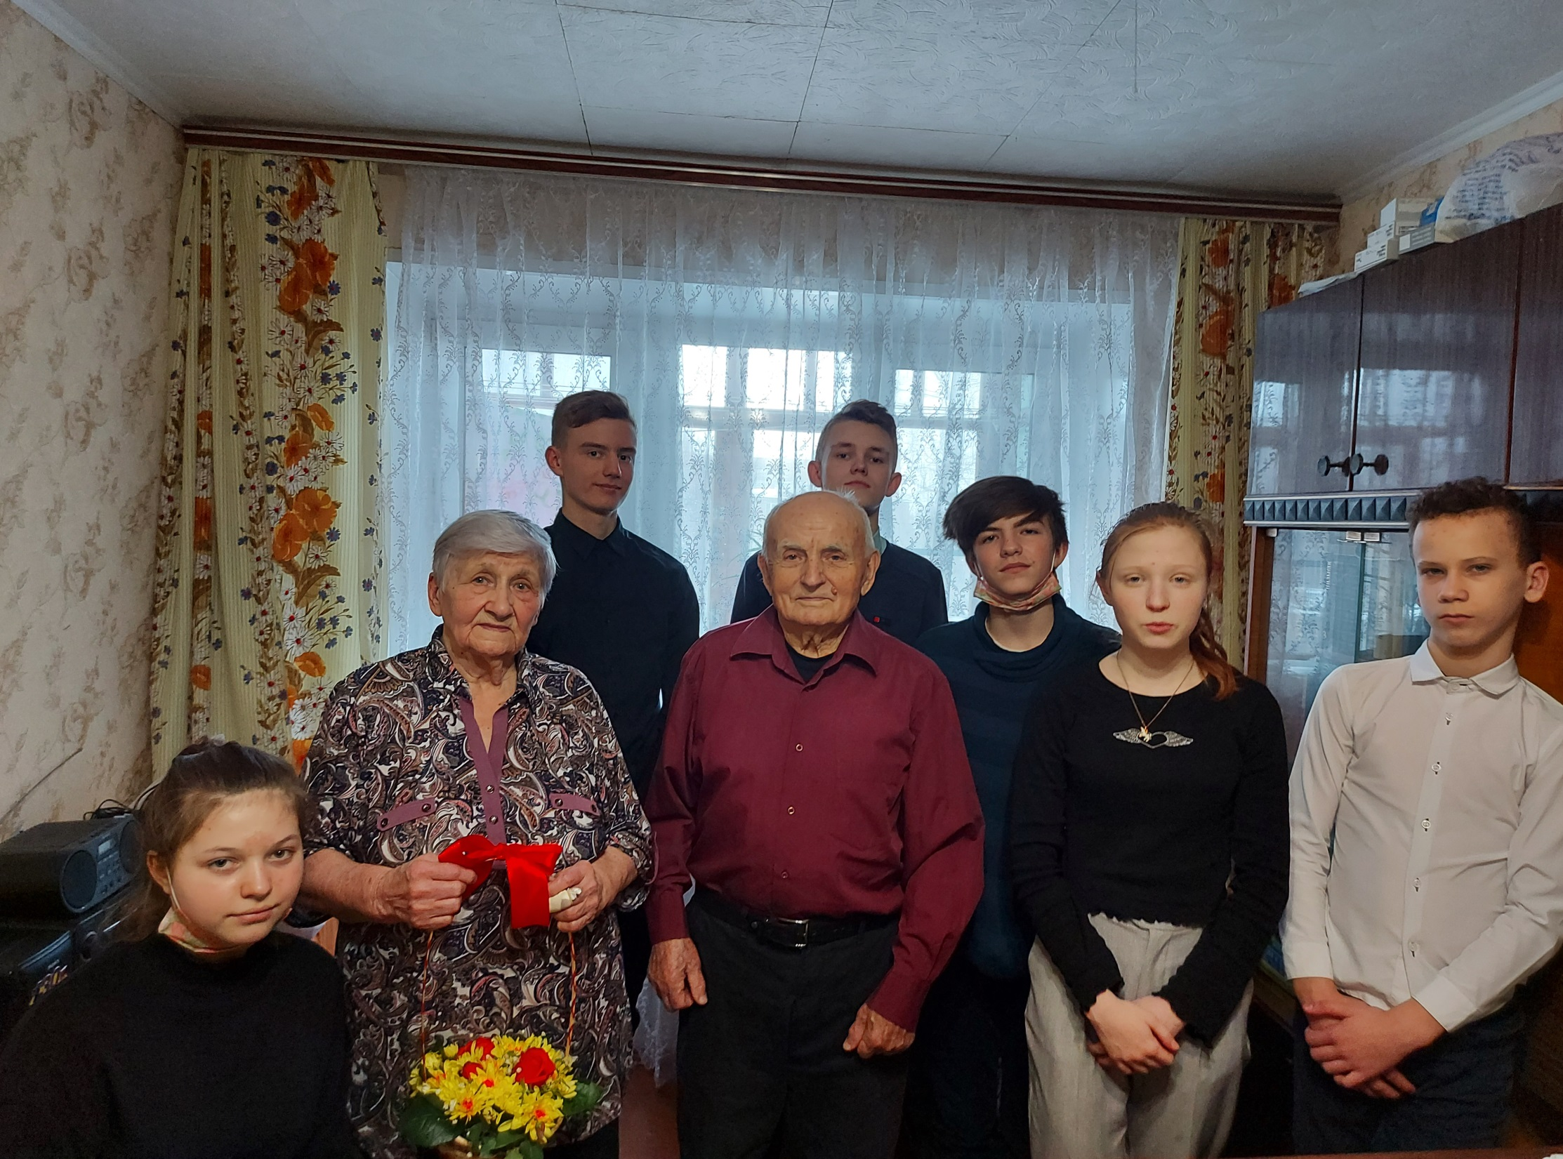

Slide 6
23 февраля 2021 года мы с ребятами посетили труженика тыла великой Отечественной войны-Селявского Ивана Архиповича.
Многое на своем веку повидал Селявский Иван Архипович Нелегка деревенская жизнь, особенно тяжело приходилось в военные годы. С болью в голосе и со слезами на глазах труженик тыла рассказывает о своем детстве и юности.
Большая крестьянская семья – пятеро детей и папа с мамой. Все жили в тесной хатёнке. Ели из одного чугунка, делили меж собой картошку, на десерт лакомились сахарной свеклой. – «Порежем ее кубиками, да запечем – вот вам и конфеты! До войны мы бед не знали! Хорошо жили, а вот, когда отца забрали на фронт, стало гораздо тяжелей.

Slide 7
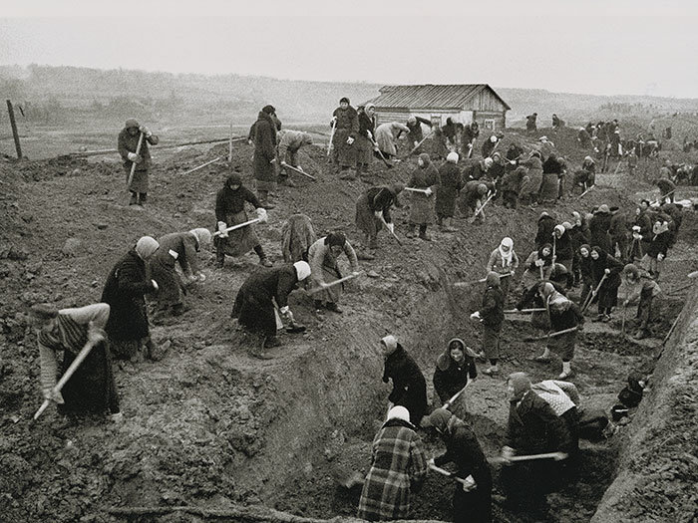
В 1941 году все жители выходили рыть окопы для обороны города Тула

Slide 8
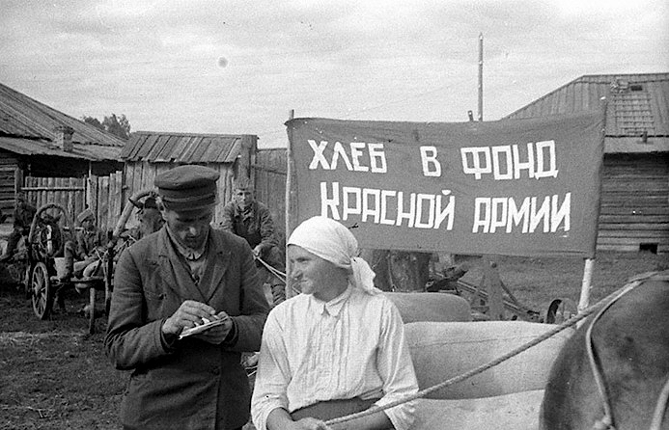
Крестьяне фронту
Тысячу гектаров скошенного хлеба, тысячи связанных снопов, тысячи тонн намолоченного зерна

Slide 9
Неимоверное напряжение сил крестьянства позволило обеспечить армию продовольствием, а военную промышленность — сырьем.

Slide 10
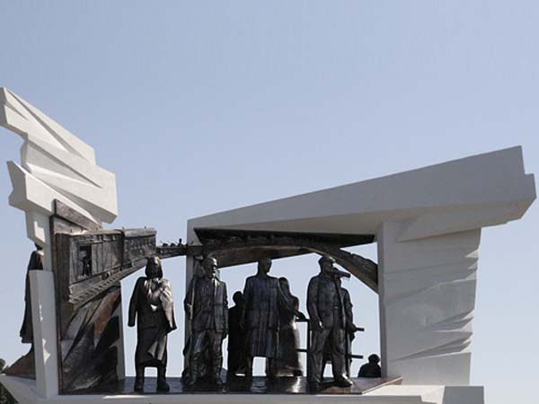
Их подвиг не забыт!
Труженикам тыла посвящается!
Благодаря этим людям мы победили!
Памятник в г.Омск

Slide 11
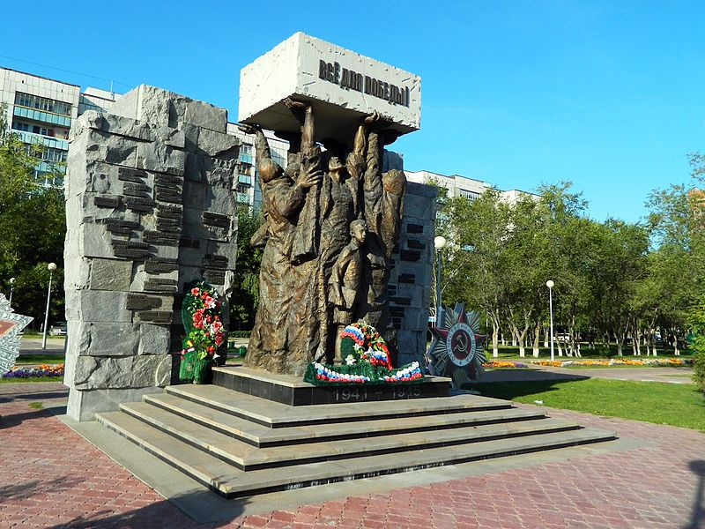
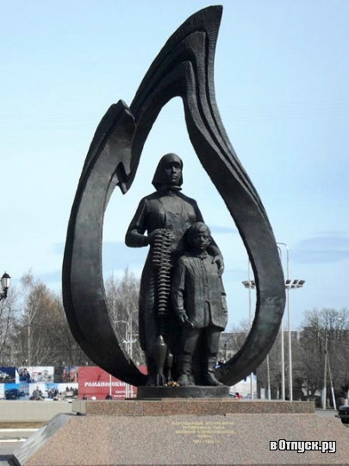
Памятник в г.Тюмень
Памятник в г.Кострома

Slide 12
МЫ ПОМНИМ!!!

Slide 13
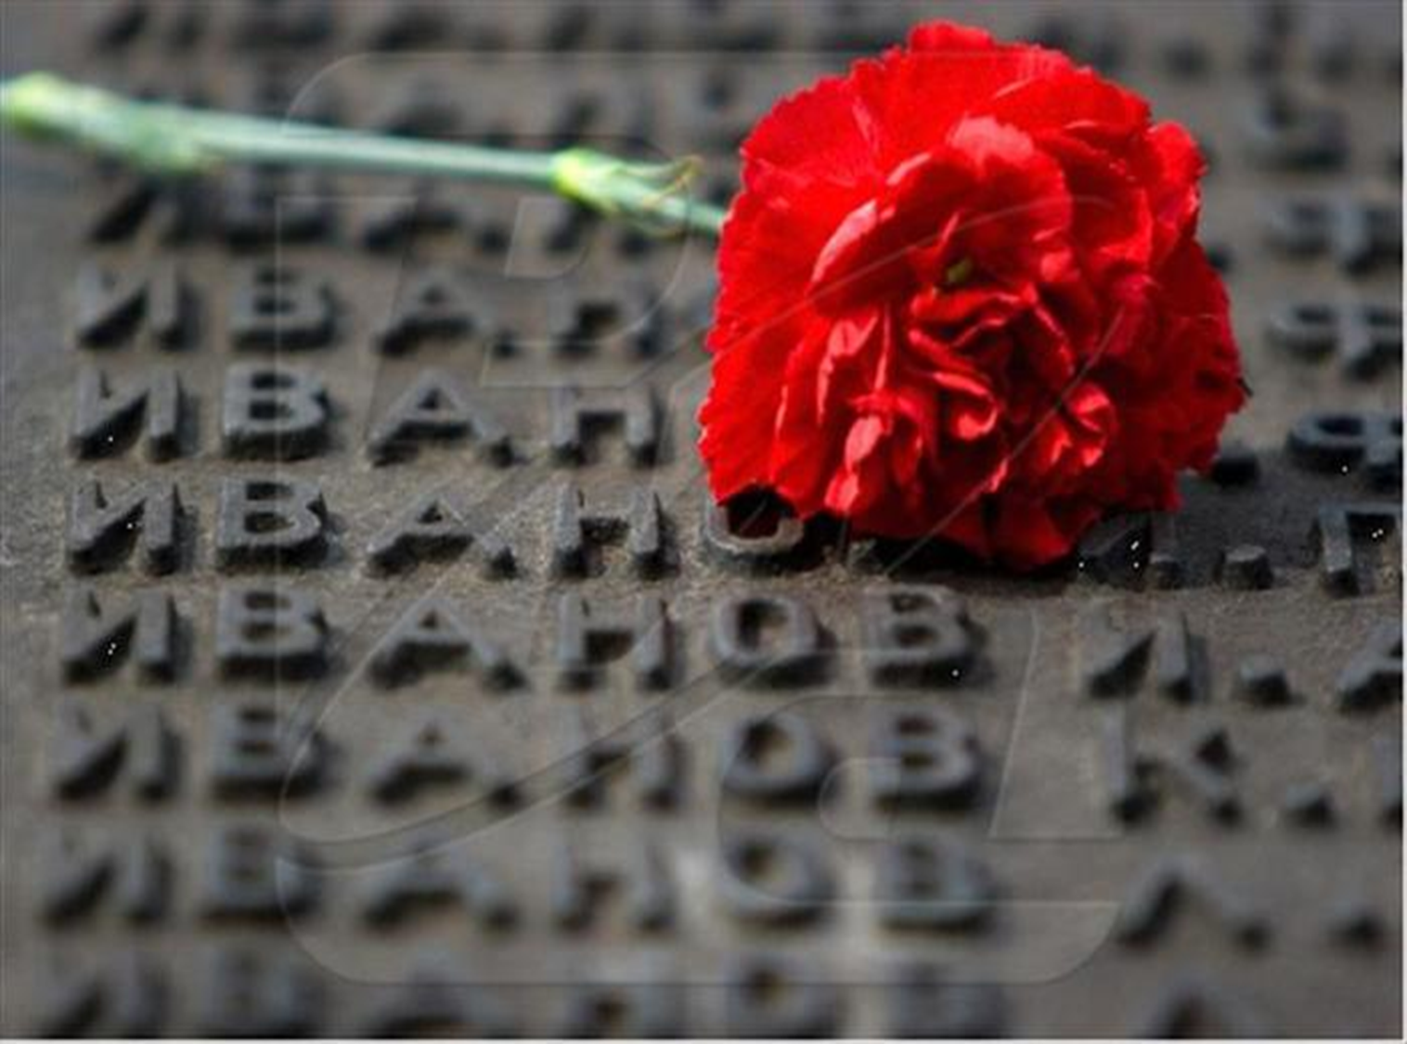
Мы гордимся!!!

Slide 14
Война. Страшней нет ничего на свете,
«Для фронта всё!» – девиз страны таков,
Трудились все: и взрослые, и дети
В полях и у мартенов, у станков.
Всё отдавали фронту для победы,
Тыл только крохи оставлял себе,
Терпели стойко тяжести и беды,
Чтоб быстро одолеть врага в борьбе.
Фронтовикам в день майский честь и слава!
На их груди сверкают ордена,
Но тыл в победу сил вложил немало.
Фронт трудовой! Была им вся страна!
(А. Болутенко)

